Slide 1
Муниципальное бюджетное дошкольное образовательное учреждение детский сад №10 « Белочка» комбинированного вида
Исследовательско-творческий проект
«От песчинки к песку»
Подготовила:
Воспитатель первой квалификационной категории Шмырева Е.А.

Slide 2
Цель проекта
Ознакомление дошкольников со свойствами сухого и мокрого песка, значением его в жизни живых существ и для здоровья человека.

Slide 3
Задачи проекта
Формировать у детей комплекс знаний о свойствах сухого и мокрого песка, способах работы с ним;
Расширять средства познания и естественно научный опыт детей, связанный с познанием свойств песка и предметов, изготовленных из песка;
Познакомить детей со значением песка в жизни живых существ и для здоровья человека.

Slide 4
Гипотеза проекта
Использование различных методов и форм (игровой, исследовательской, экспериментирования) при ознакомлении детей со свойствами песка позволят раскрыть важные особенности, свойства и значения песка и приведут детей к:
развитию творческих способностей, приобретению новых знаний, умений и навыков;
развитие наблюдательности основ исследовательской работы, творческих и коммуникативных способностей детей, умению высказывать свое мнение;
формирование умения сотрудничества: умению договариваться, распределять работу, оценивать свой вклад в общий результат деятельности;
увеличению процента детей, желающих активно участвовать в исследовательских экспериментах и экспериментировать.

Slide 5
Актуальность темы
Дети очень любят экспериментировать. Исследовательская деятельность вызывает огромный интерес у детей. Исследования представляют возможность ребенку самому найти ответы на вопросы «как? » и «почему?». Неутолимая жажда новых впечатлений, любознательность, постоянное стремление экспериментировать, самостоятельно искать новые сведения о мире рассматриваются как важнейшие черты детского поведения. Исследовательская активность - естественное состояние ребенка, он настроен на познание мира, он хочет все знать. Это огромная возможность для детей думать, пробовать, экспериментировать, а самое главное самовыражаться. Опыты чем-то напоминают детям фокусы, они необычны, они удивляют. Потребность ребенка в новых впечатлениях лежит в основе возникновения и развития неистощимой ориентировочно-исследовательской (поисковой) деятельности, направленной на познание окружающего мира. Чем разнообразнее и интенсивнее поисковая деятельность, тем больше новой информации получает ребенок, тем быстрее и полноценнее он развивается.

Slide 6
Вопросы на которые будем искать ответы
Все ли мы знаем о песке?
Для чего нам нужно изучать свойства песка?
Из чего состоит песок?
Какого цвета песок?
Можно ли из сухого/мокрого песка лепить?
Можно ли сухим/мокрым песком рисовать?
Может ли песок двигаться?
Где и как люди могут использовать песок?
Как можно играть с сухим и мокрым песком?

Slide 7
Предварительная работа
Беседа «Для чего нужен песок»
Манипуляция с песком (развитие мелкой моторики рук)
НОД по изобразительной деятельности: конструирование из различных предметов (сооружение природных ландшафтов в «песочнице»)
Игры, эксперименты по ознакомлению со свойствами песка
Предметные картинки, иллюстрирующие использование песка в деятельности человека

Slide 8
Методы и приемы работы
Наглядные (наблюдение, иллюстрация)
Словесные (беседы, чтение художественной литературы)
Практические (игры эксперименты, опыты)

Slide 9
Работа с детьми

Slide 10
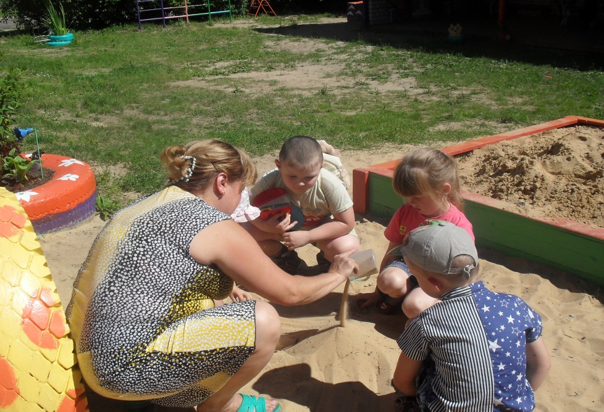
Опыт 1
Песчаный конус.
Цель: показать свойства песка – сыпучесть
Вывод: движение песка похоже на течение

Slide 11
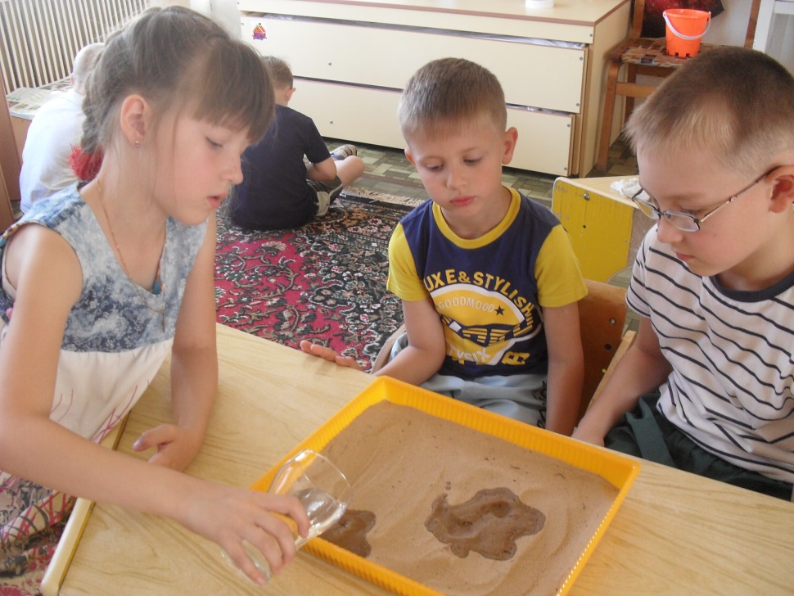
Опыт 2
Свойства мокрого песка.
Цель: выяснить, что песок впитывает влагу.
Вывод: Песок впитывает влагу как губка.

Slide 12
Опыт 3
Рисунки из песка на стекле.
Цель: выяснить, что на песке можно рисовать.
Вывод: Из песка получаются рисунки.

Slide 13
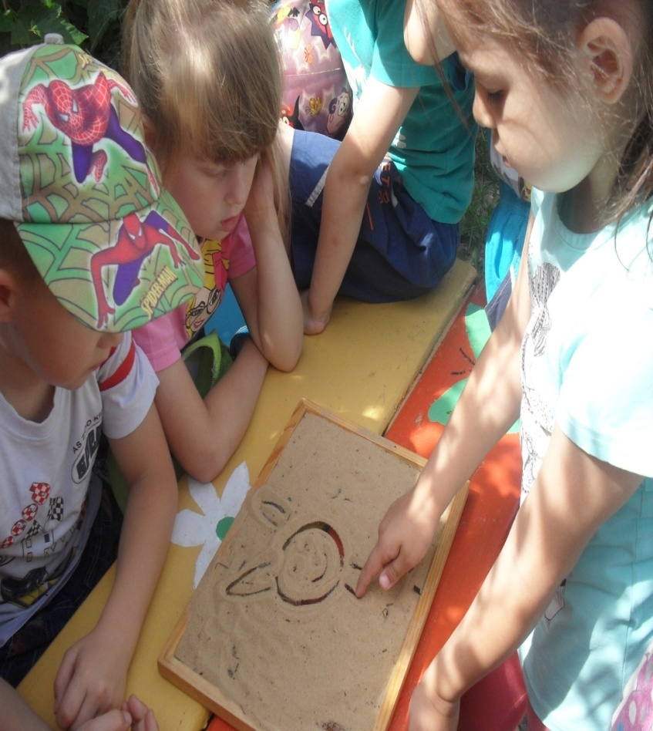
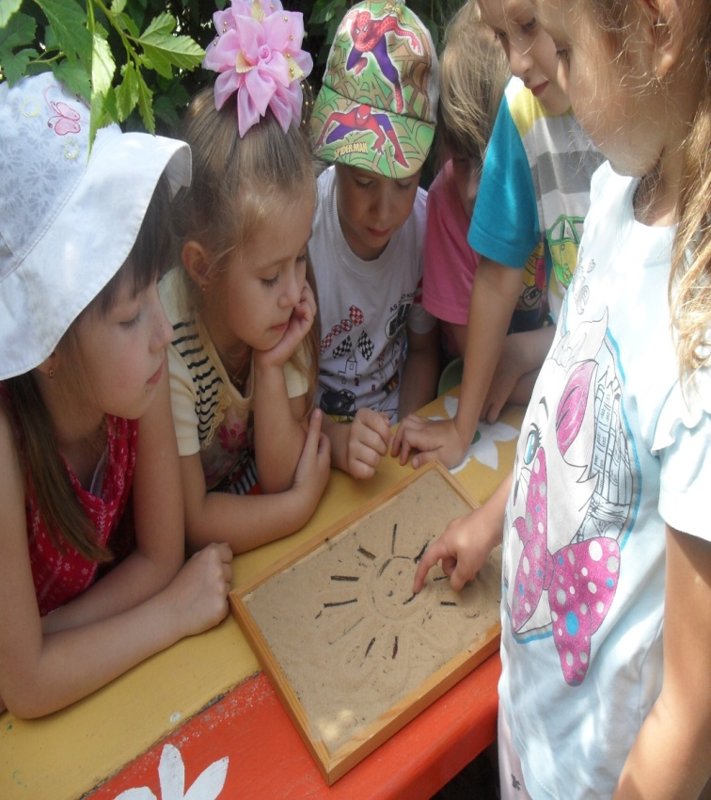

Slide 14
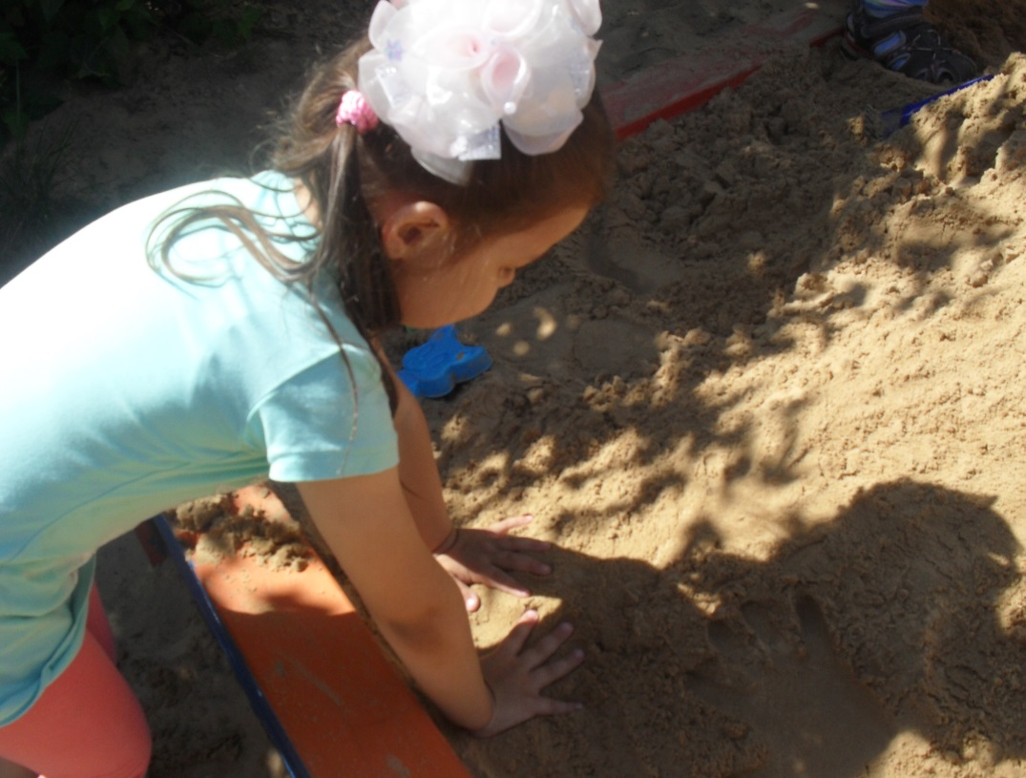
Опыт 4
Отпечатки на песке.
Цель: выяснить, что мокрый песок сохраняет форму.
Вывод: На песке остаются отпечатки.

Slide 15
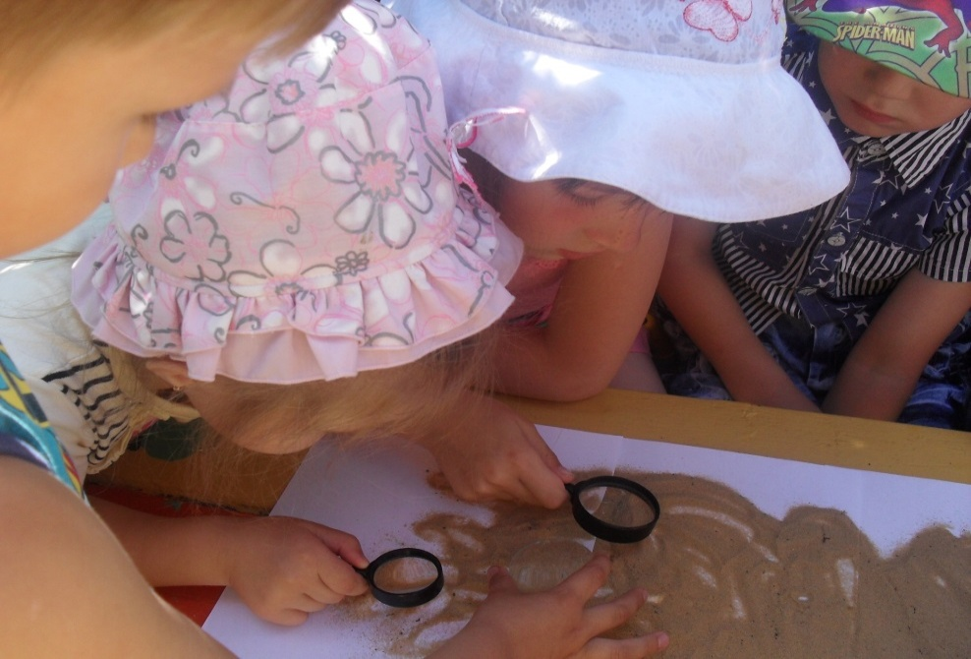
Опыт 5
Из чего состоит песок
Цель: посмотреть из чего состоит песок, как выглядят песчинки.
Вывод: песок состоит из песчинок не похожих друг на друга

Slide 17
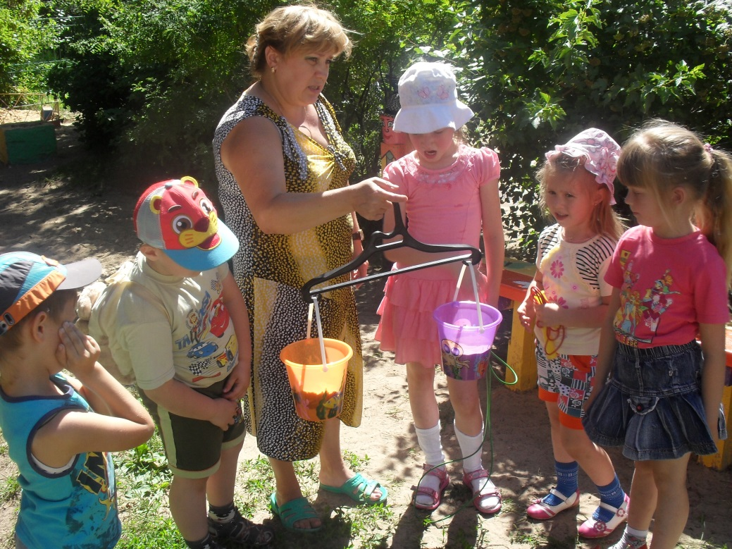
Опыт 6
Сравнение мокрого и сухого песка по весу
Цель: определить с детьми вес мокрого и сухого песка
Вывод: мокрый песок тяжелее сухого

Slide 18
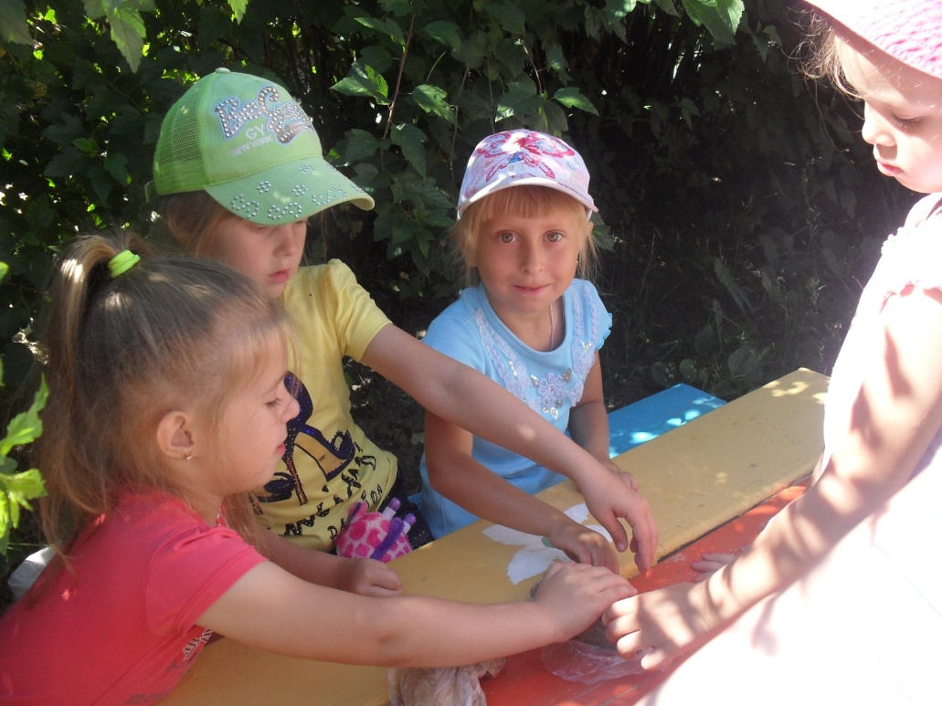
Опыт 7
Можно ли песок заморозить
Цель: определить подвергается ли песок замерзанию
Вывод: Сухой песок не замерзает. Мокрый замерзает, так как в мокром песке есть вода

Slide 19
Опыт 8
« Песок хорошо пропускает воду»
В воронку положить немного ваты, затем до половины насыпать песок. Налить в воронку доверху воды.
Вывод: Песок хорошо пропускает воду

Slide 22
Опыт 9 Можно ли песок сделать цветным Цель : определить с детьми как можно покрасить песок Вывод : песок можно сделать цветным с помощью воды и гуаши

Slide 24
Рисуем цветным песком

Slide 27
Игра с песком
Игра с песком, пожалуй, одна из многогранных забав для детей. Едва оказавшись в песке, ребенок погружается в свой мир. И неудивительно! Ведь в песке можно строить очень интересные вещи. Даже обычные куличики можно превратить в развивающие детские игры.

Slide 29
Работа с родителями семья Роговых сделали аппликацию из песка

Slide 30
Семь Ашиных сделали поделку из песка машину

Slide 31
Семья Добротиных «Песчаный замок»

Slide 32
Максимка очень старается

Slide 33
Информационно-наглядный материал для родителей

Slide 34
Результаты проекта дети узнали:
Сухой песок: сыпучий, видны формы песчинок, движется, имеет цвет, хорошо пропускает воду, не лепится, можно рисовать, не имеет форм, легче в весе.
Мокрый песок: не сыпучий, не видны формы песчинок, не движется, имеет темный цвет, хорошо пропускает воду, лепится, можно рисовать, сохраняет форму (пока не высохнет), тяжелее в весе.
Использование песка людьми: приятно и полезно ходить, лежать, играть, строить. Посыпают дорожки зимой, чтобы не поскользнуться. Тушат пожар. Используют в строительстве.

Slide 35
Выводы
Песок лучший тип почвы
Песок твердый и сыпучий
Движение песка похоже на течение
Песок пропускает воду
Песок не горит
Песок состоит из песчинок, которые не прилипают друг к другу

